Slide 1
Pórusos anygok az üzemanyag cellákban

Slide 2
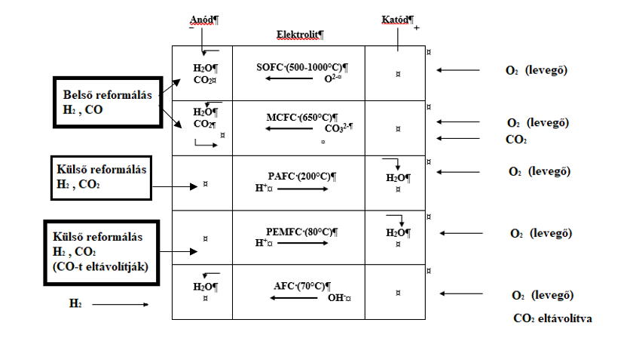
Üzemanyag cellák működése
Az álltalános anód és katód reakciók:
Anódos reakció:
2H₂ + 2 O²⁻ = 2H₂O + 4 e⁻
Katód reakció:
O₂ + 4e⁻ = 2 O²⁻
Teljes cella reakció:
2H₂ + O₂ = 2 H₂O

Slide 3
Leggyakoríbb tüzelőanyagcella típusok
Alkáli tüzelőanyagcella AFC
Polimer elektrolit membrános tüzelőanyagcella PEMFC
Foszforsavas tüzelőanyagcella PAFC
Karbonát olvadékos tüzelőanyagcella MCFC
Szilárd oxidos tüzelőanyagcella SOFC

Slide 4
Pórusos anyagok szerepe az üzemanyagcella technológiában
  Gáz diffúziós rétegként biztosítja a komponens diffúzióját a két elektródközött, miközpen áramszedő szerepet is betölt és segít szabályozni a cella víz háztartását.
  A cella anódja és katódja pórusos anyagból készült, hogy az ionosan vezető felelüet az elektromosan vezető felület és a reakció felület a lehető legnagyobb legyen.
  Alkalmazott katalizárt szemcsék

Slide 5
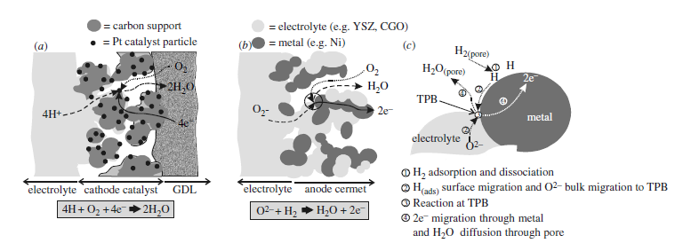
A háromfázisú réteg feladatai:
Elektron transzport biztosítása a reakció helye és az áramszedők között, elektromosan vezető fázison keresztül
Elektron csere (leadás/felvétel) a gázfázissal az elektród felületén, az ionos termékek kialakításához.
A keletkezet ionok elektrolithoz való eljuttatása az ionosan vezető fázison keresztül.

Slide 6
Gázdiffúziós rétegek a polimerelektrolit membrános üzemanyagcellában
Általában 75% vagy magasabb az alkalmazott anyag porozitása.
A GDL-nek elektrokémiai korrózióval, illetve a cellában lévő meleg nagy páratartalmú redukáló és oxidáló környezettel, illetve nyomással szemben ellenállónak kell lennie. A leggyakrabban használt membrán alapanyag a szén/grafit.
A GDL álltalában optimális vastagsága 100-400 µm.
Anyaga:szénszál papírok, szövetek, hálók, illetve fém hálok. A leggyakrabban alkalmazott GDL a szénszálás papír, aminek a gyártása során polimerből (tipikusan PAN) indulnak ki

Slide 7
GDL gyártás lépései
PAN szál készítés
1200°C innert atmoszférán karbonizáció
Szálak lappá hengerlése
Lapok impregnálása és hengerlése.
2000°C –on inert atmoszférán szén-grafittá alakítása
Kapott pórus méret 10-30 micrometer között.
Gyakran adalékolják őket a hidrofobítás növelésére, de ennek hátránya a porozitás és elektromos vezetés csökkenése.

Slide 8
Pórusos szerkezet erősítők SOFC-ban
Készülhet anód anyagából (kerámia-fém kompozit) , katód anyagából (stronciummal kevert lantán manganát), vagy inert kerámiából.
Relatív sűrűs mikrostruktúra 30-40% közötti porozitás
Fő funkció a szerkezet erősítés.
Gyártásuk : szallagöntéssel, kalanderezéssel, extrúzióval.

Slide 9
PEMFC elektródok
Polielektrolit membránból és katalizátorból állnak
Az alacsony üzemi hőmérséklet leszűkíti az alkalmazható katalizátorokat, leginkább nemesfémeket használnak.
A katalizátorok magas ára miatt a lehető legnagyobb fajlagos felűletű rendszer létrehozása a cél.
A katalizátor porozitásán múlik a háromfázisú határ réteg mérete, befolyásolja a reagnes áramlást és a víz elvezetést.

Slide 10
Poli(tetraflouretilién)-be ágyzott katalizátorok gyártása
Vékonyréteg módszerrel készült katalizátorok gyártása
20 m/m % Pt/C katalizátor szemcsét mechanikusan elkevernek az oldószerben
PTFE emulziót adagolnak a rendszer amíg az a térfogat 30% nem teszi ki.
Hídképző és peptizáló adalékokat adnak hozzá majd kevertetik a rendszert.
Az elegyet vízhatlan szénpapírra viszik fel
Az elektródokat szárítják 24 órát, majd fél órát 225°C hőkezelik
Az elektródokat feltekerik és szinterelik 350°C-on fél órán keresztül
Az 5 tömegszázalékos Nafton oldattal átitatják az elektródot, majd 80°C-on szárítják egy órát
Forró préseléssel rögzítik az elektród szerkezetet 145°C-on 3 percig közel 200 bar nyomáson.
%-os perfuorosulfonát ionomer oldatát 20 m/m% Pt/C katalizátorral elegyítik 1:3 ionomer/katilzátor arányban
Vizet és glycerolt adnak a rendszerhez, hogy a víz:szén:glycerol arány 1:5:20 legyen.
Az elegyet ultrahanggal kevertetik, amíg egyenletes eloszlást, és megfelelő viszkozitást érnek el.
Nátrium-hidroxidban való áztatással a ionomer membránjának ionjait kicserélik nátrium ionokra, majd kiszárítják a membránt.
Az össze kevert víz-szén-glycerol elgyet felviszik a membrán egyik oldalára. Álltalában két réteg szükséges a megfelelő bevonat előállításához.
A membránt vákuumban 160°C on szárítják.
Az elkészült rendszert protonálják 0,1M-os kénsavoldatban, majd áztatják ioncserélt vízben.
A szénpapírt/szövetet a bevonatra helyezik, hogy létrehozzák a gázdiffúziós bevonatot.

Slide 11
SOFC elektródok gyártása
Spray technológia
Szallagöntés
Szinterelés
Általános részecskeméret 0,2-5 mikrométeres tartomány és a porozitás 30-40 %

Slide 12
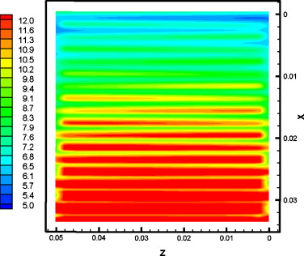
Jellemzési módszerek
Optikia mikroszkópia
SEM
EDX
Hőkép felvétel
Porozimetriás módszerek
ATR
DOD, SOH+CH mérések
Degradációs mérések

Slide 13
Kérdések
Miért környezetbarát az üzemanyag cella?
Mire használnak pórusos anyagokat az üzemanyag cellákban?
Mi a háromfázisú határréteg, hogyan lehet növelni a méretét?
Milyen katalizátorokat használnak a PEMFC ben?
SOFC pórusos szerkezet erősítői milyen anyagokból készülhetnek?

